Slide 1

Projet 7 OpenClassrooms : Implémentez un modèle de Scoring
Dabidin Keshika
26/08/2023

Slide 2
Sommaire
Introduction
Prétraitement des données
La méthodologie d'entraînement du modèle
La fonction coût métier et l'algorithme d'optimisation
Tableau de synthèse des résultats
L’interprétabilité du modèle
Pipeline de déploiement
L’analyse du Data Drift
Conclusion

Slide 3
Introduction
Etude d’un modèle de Scoring
Demandes du manager
Développement d’un dashboard
Prêt à dépenser souhaite développer un modèle de Scoring de la probabilité de défaut de paiement du client pour étayer la décision d'accorder ou non un prêt à un client potentiel.
Proposition avec 3 modèles de machine learning de gradient boosting (LightBoost Classifier, XGBoost Classifier et CatBoost Classifier)
Partir d’un kernel Kaggle pour faciliter l’étude et la préparation des données.
Les données sont récupérables sur le lien suivant :
Home Credit Default Risk | Kaggle
Réaliser une note méthodologique expliquant en détails la construction du modèle.
Déploiement du dashboard sur le Cloud.
- Développement d’un Dashboard interactif pour que les chargés de relation client puissent à la fois expliquer de façon la plus transparente possible les décisions d’octroi de crédit.
Le dashboard doit permettre de :
- Visualiser le score pour chaque client.
- Visualiser des informations descriptives relatives à un client.
- Comparer les informations descriptives relatives à un client à l’ensemble des clients ou à un groupe de clients similaires.

Slide 4
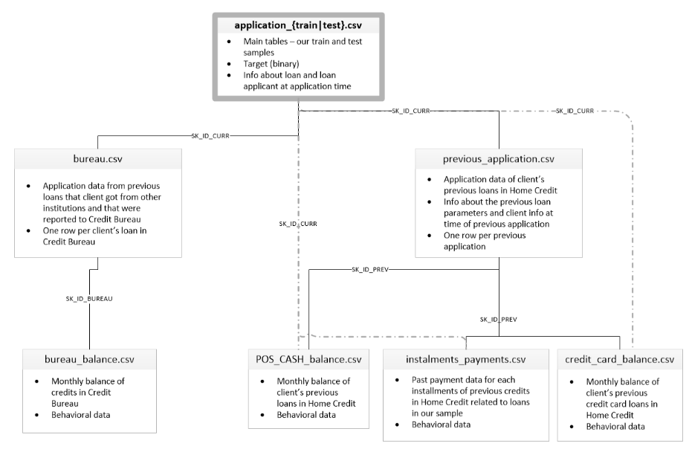
Présentation des données
Application train :
307511 lignes
122 colonnes
Application test :
48744 lignes
121 colonnes
Pas de target

Slide 5
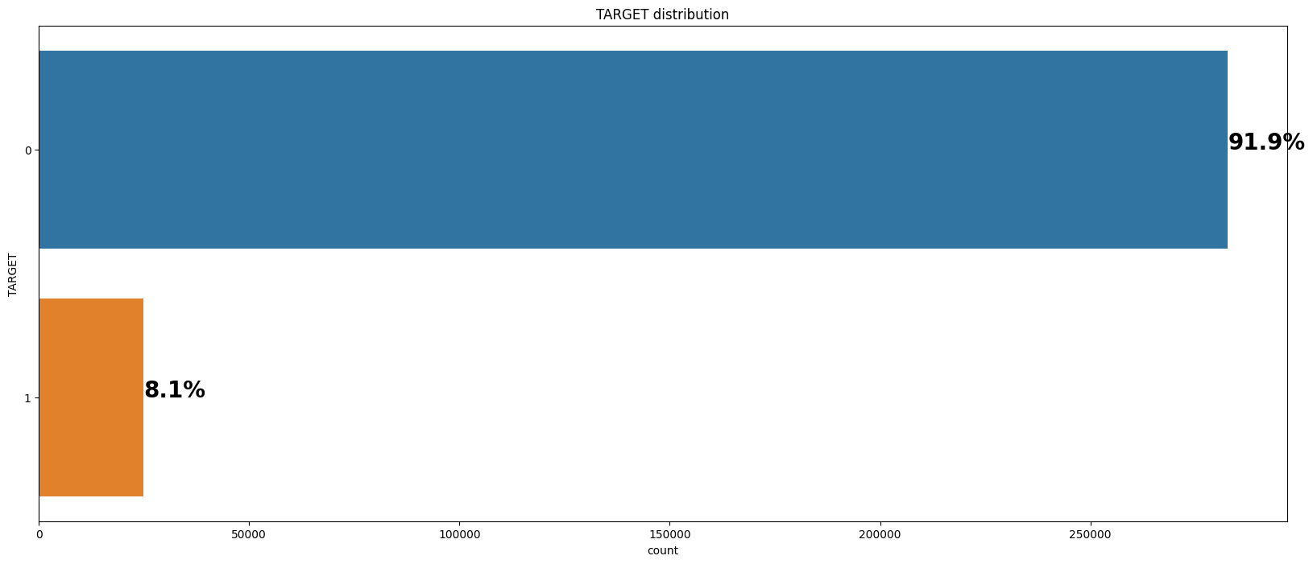
Analyse Exploratoire des données
Le target est 1 si l'individu est éligible pour le prêt, 0 sinon.
Déséquilibre dans les données (SMOTE ou Sample Weights pour équilibrer).

Slide 6
Analyse Exploratoire des données
1. Les valeurs manquantes sont plus présentes dans les caractéristiques des habitats.
2. Les prêts renouvelables ne représentent qu'une petite fraction (10%) du nombre total de prêts
3. En termes de pourcentage de non-remboursement du prêt, le mariage civil a le pourcentage le plus élevé de non-remboursement (10%), la veuve étant le plus bas.
4. Les demandeurs avec le type de revenu Congé de maternité ont un ratio de près de 40% de prêts non remboursés, suivis des chômeurs (37%). Les autres types de revenus sont inférieurs à la moyenne de 10% pour ne pas rembourser les prêts.
5. La plupart des prêts sont contractés par des ouvriers, suivis par les vendeurs/commerciaux. Le personnel informatique prend le montant de prêts le plus bas. La catégorie avec le pourcentage le plus élevé de prêts non remboursés est celle des ouvriers peu qualifiés (plus de 17%), suivis des chauffeurs et des serveurs / barmen, du personnel de sécurité, des ouvriers et du personnel de cuisine.
6. Les loueurs d'appartements (non propriétaires de leur résidence principale), ainsi que ceux qui vivent chez leurs parents, ont un taux de non-remboursement supérieur à 10%.

Slide 7
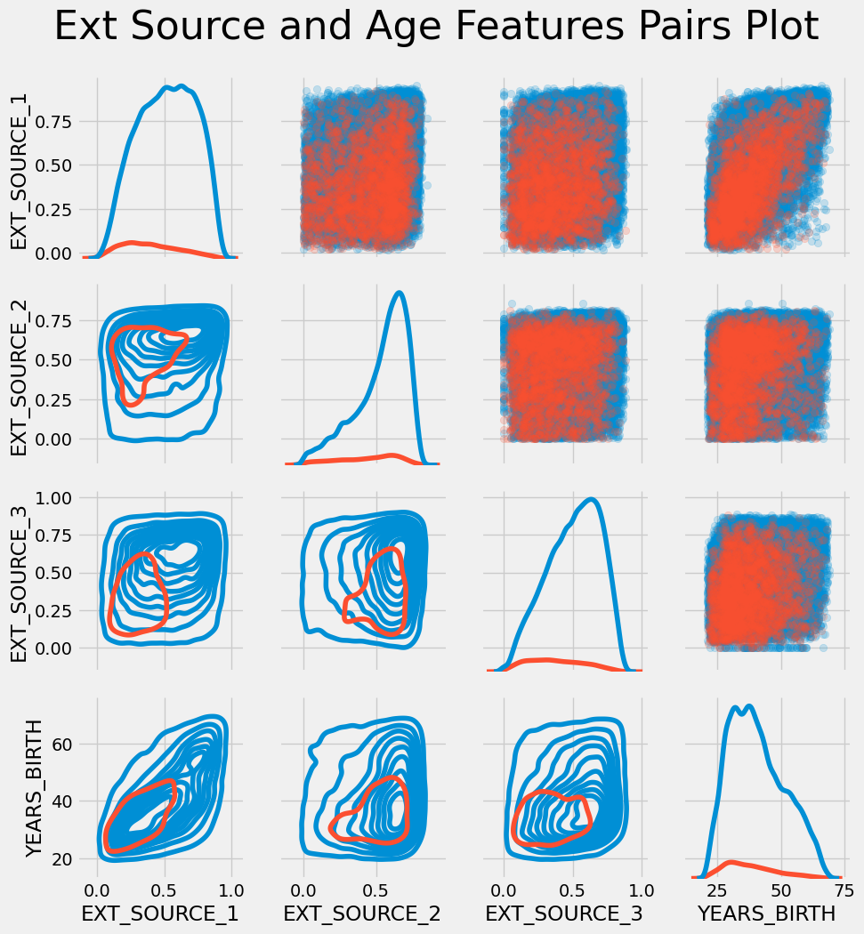
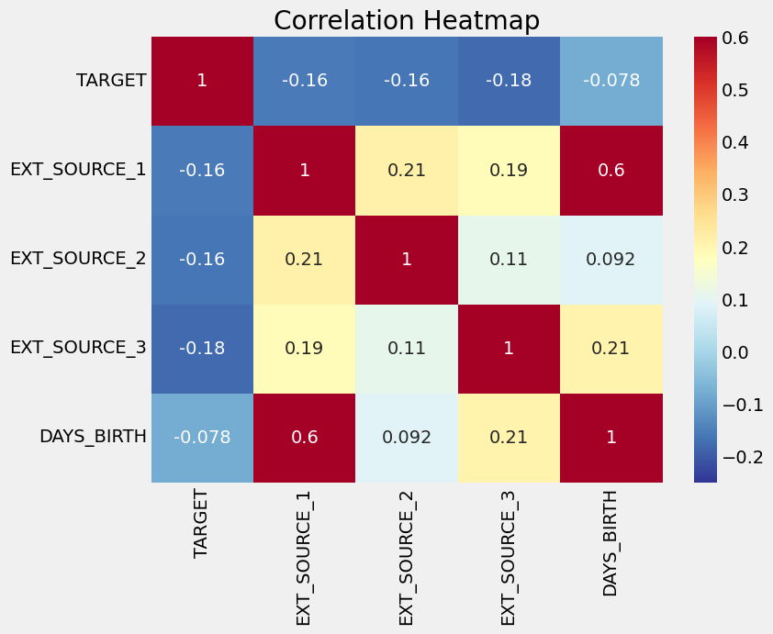
Analyse Exploratoire des données
EXT_SOURCE ont des corrélations négatives avec la cible
DAYS_BIRTH est positivement corrélé avec EXT_SOURCE_1 indiquant que l'un des facteurs de ce score est peut-être l'âge du client.
Le rouge indique les prêts qui n'ont pas été remboursés et le bleu les prêts qui sont payés.
Relation linéaire positive modérée entre EXT_SOURCE_1 et DAYS_BIRTH

Slide 8
Prétraitement des données
1, Les données ont été fusionnés et retravaillés à partir des fichiers train, test, fichiers bureaux, fichiers liés au cash balance,etc.
2, Ajout de nouvelles variables pertinentes telles que :
PREVIOUS_LOANS_COUNT de bureau.csv qui indique le nombre total des précédents crédits pris par chaque client.
CREDIT_INCOME_PERCENT : Pourcentage du montant du crédit par rapport au revenu d'un client.
3, Splitting en Train(80%) et Test(20%)
4, Encodage des features catégorielles avec le label encoder et get_dummies.
5, Imputation des valeurs manquantes par la moyenne ou la médiane et traitement des valeurs aberrantes.
6, Standardisation des données avec le MinMaxScaler.
7, Une version de données avec les valeurs manquantes a également été conservée car certains algorithmes tels que le light gradient boost peuvent effectuer des prédictions même avec des valeurs manquantes.

Slide 9
Traitement du déséquilibre des classes
1, SMOTE (Synthetic Minority Oversampling Technique) :
SMOTE permet de créer des données synthétiques à partir des données existantes.
2, Sample Weights (scale_pos_weight_X) permet de modifier les poids associés aux observations de sorte qu’une observation mal classée dans la classe minoritaire pénalise davantage la fonction de perte qu’une observation mal classée dans la classe majoritaire.
 | Classe 0 | Classe 1
Avant Rééquilibrage | 197845 | 17412
Après Rééquilibrage | 197845 | 197845

Slide 10
Entraînement du modèle
1, Classification binaire
La classification consiste à identifier les classes d'appartenance de nouveaux objets à partir d'exemples antérieurs connus. Dans le contexte métier du projet, la classification est binaire représentée par une variable de sortie à deux classes, à savoir acceptation du crédit (1) ou refus du crédit (0).
2, Modèles utilisés
Le modèle de baseline (Régression Logistique) ainsi que trois algorithmes de gradient boosting (CatBoost, XGBoost et LightBoost) ont été testés sous différentes conditions :
sans équilibrage de données,
avec équilibrage en utilisant SMOTE et,
avec équilibrage en testant plusieurs sample weights.

Slide 11
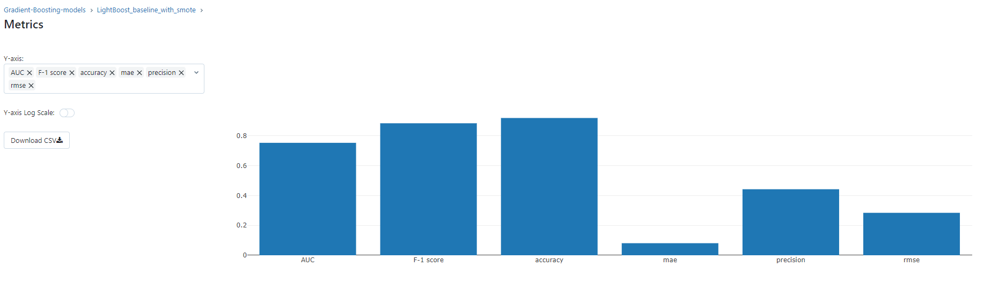
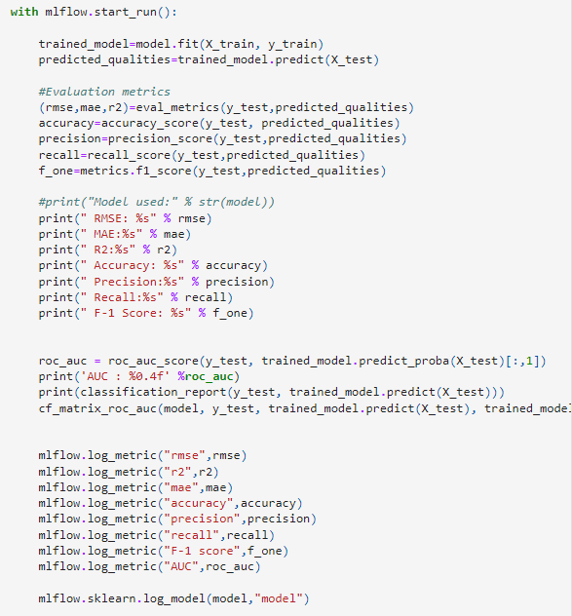
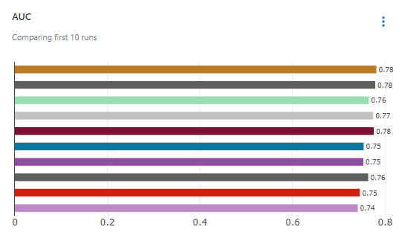
Entraînement du modèle
3, Suivi avec MLFlow

Slide 12
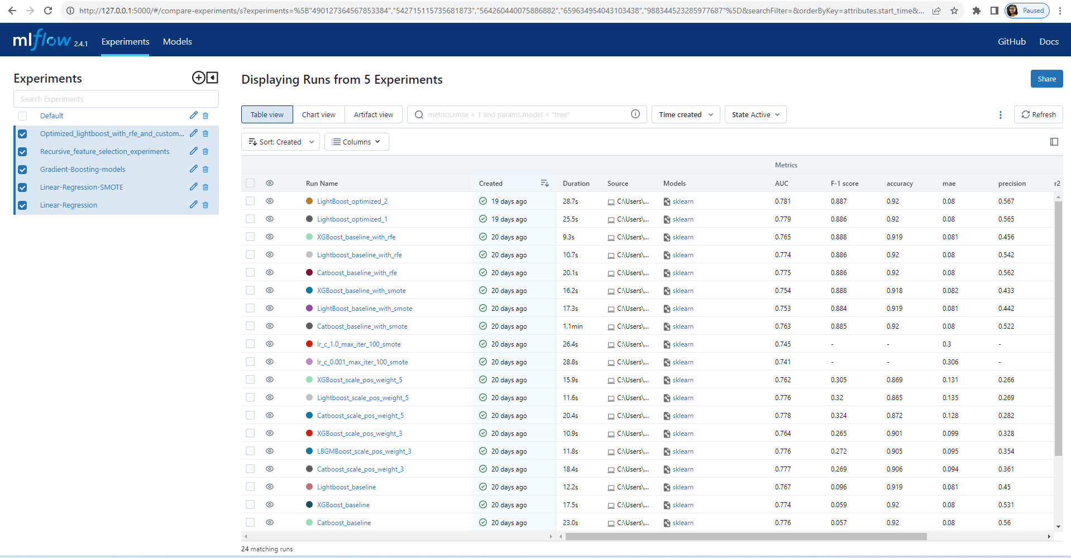
Entraînement du modèle
3, Suivi avec MLFlow

Slide 13

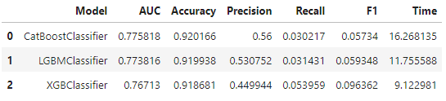


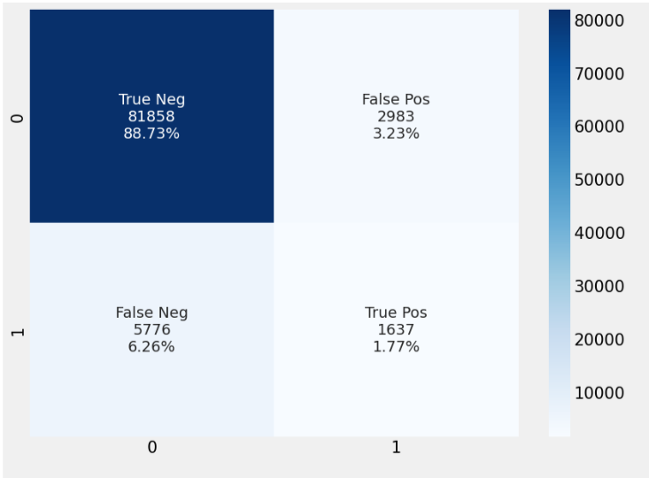
Paramètres d’évaluation du modèle
1, Precision :
2, Recall :
3, F1Score :
4, Temps d’entraînement du modèle
5, Matrice de confusion :
Notre modèle idéal serait de retrouver 100% de TP, car ce sont les individus qui ne remboursent pas leur prêt et donc, d’éventuellement détecter les FN aussi.

Slide 14
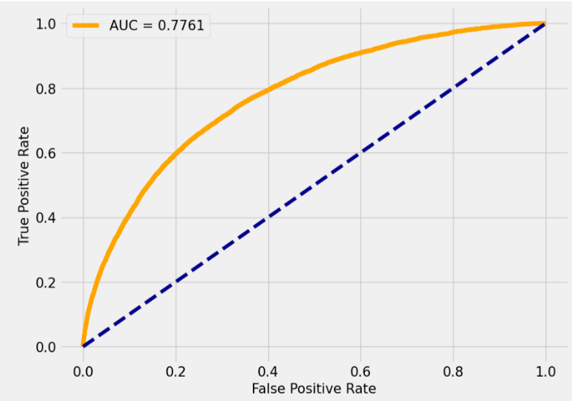
Paramètres d’évaluation du modèle
6, ROC et AUC Score
La courbe ROC (Receiver Operating Characteristic) est un outil utilisé avec les classifieurs binaires. Elle croise le taux de TP avec le taux de FP.
Sur la figure, la ligne en pointillée représente la courbe ROC d’un classifieur purement aléatoire. Un bon classifieur s’en écarte autant que possible (vers le coin supérieur gauche).
Une autre façon de comparer des classifieurs consiste à mesurer l’aire sous la courbe (Area Under the Curve ou AUC). Un classifieur parfait aurait un score AUC égal à 1, tandis qu’un classifieur purement aléatoire aurait un score AUC de 0.5.

Slide 15

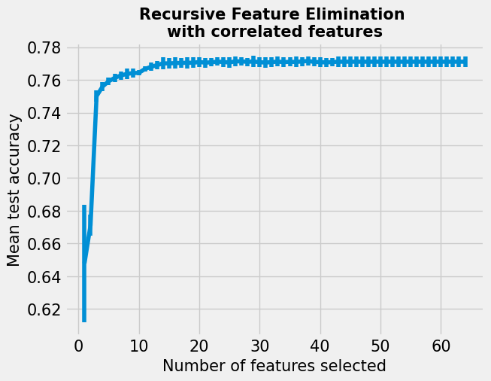
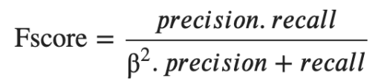

Paramètres d’évaluation du modèle
7, Sélection des variables pertinentes - technique d'élimination des caractéristiques récursives avec validation croisée (RFECV).
RFECV conserve les features avec un Rank 1 > True.
8, La fonction Coût
Les erreurs de prédiction doivent être minimisées, dans cette logique une fonction coût ayant pour objectif de pénaliser les Faux Positifs et les Faux Négatifs a été implémentée. Hypothèse à Beta=10 :
● Défaut de paiement 100% du montant du crédit en pertes et autres recouvrements.
● 10% de chance d'obtenir un crédit pour un client lambda qui souhaite emprunter.

Slide 16
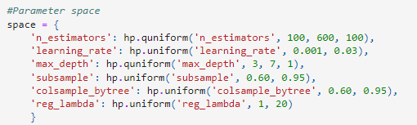
Optimisation du modèle
Avec Hyperopt, on peut facilement analyser notre modèle de Boosting tout en variant les hyperparamètres.
LightGBM couvre plus de 100 hyperparamètres.
On a choisi les hyperparamètres suivants :
● n_estimators : nombre d'arbres séquentiels.
● learning_rate : détermine l'impact de chaque arbre sur le résultat final.
● max_depth : profondeur maximale d'un arbre.
● subsample : fraction de samples des données train à sélectionner pour chaque arbre.
● colsample_bytree : fraction de features à sélectionner pour chaque arbre.

Slide 17
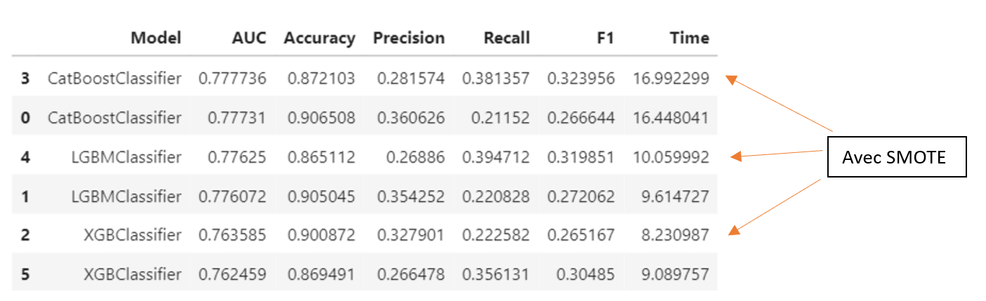
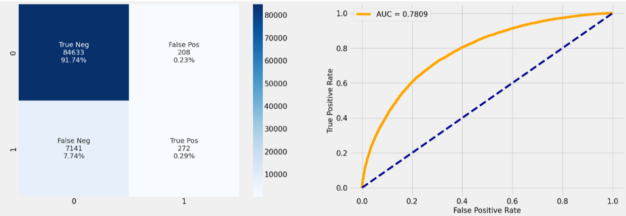
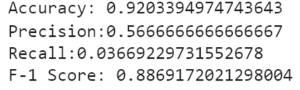
Analyse des résultats
LightBoost est celui qui est le plus performant en termes de temps et de AUC score suivi du XGBoost. Les résultats avec équilibrage des données sont plus satisfaisants.
Voici les résultats obtenus avec le LightBoost optimisé :
La fonction coût permet de pénaliser les erreurs de prédiction qui peuvent coûter cher à l'entreprise. Au final la métrique métier permet de pénaliser légèrement mieux les erreurs du modèle.

Slide 18
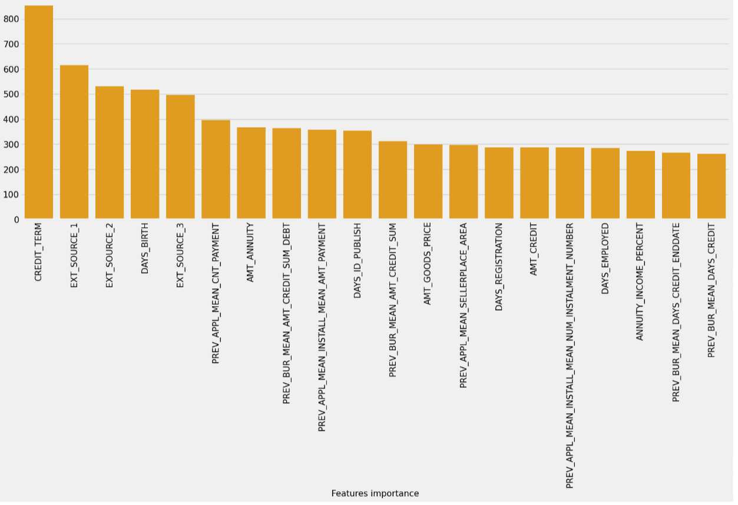
Analyse des résultats

Slide 19
Pipeline de déploiement APP_local
Databases
1ère étape : Démarrer le serveur
Fichier API.py
Partie « Back-End » du DASHBOARD.
C’est dans ce fichier que sont effectuées toutes les opérations non graphiques (chargement des données, entrainement des modèles, prédictions, …)
Contient tous les end points pour interagir avec d’autres logiciels.
API avec Flask
URL LOCALE : http://localhost:5000/
LightBoost sérialisé au format PICKLE
Exemple de requête envoyée à l’API
Format de transfert : JSON
URL résultante reçue par l’API :
http://localhost:5000/infos_client?id_client=100001
Autres fichiers (data_client en format pickle)
DASHBOARD avec Streamlit
URL LOCALE : http://localhost:8501
Fichier DASHBOARD.py
Partie « Frontend » du DASHBOARD.
C’est dans ce fichier qu’est codée la partie graphique de la page web qu’utilisera la chargé de clientèle.
2ème étape : Afficher le dashboard

Slide 20
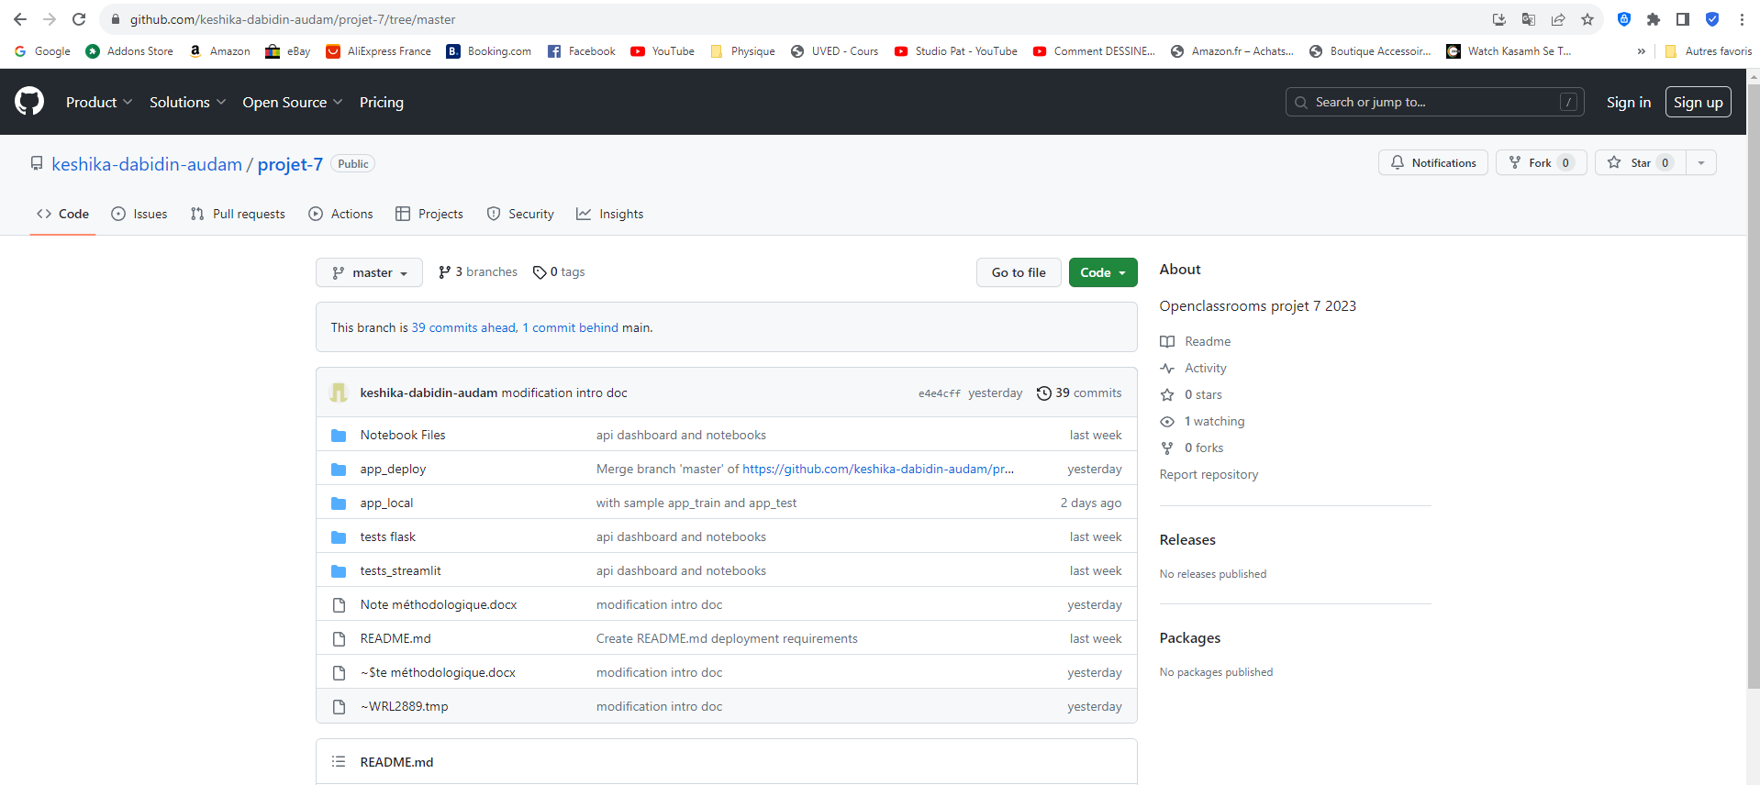
Pipeline de Déploiement APP_Deploy

Slide 21
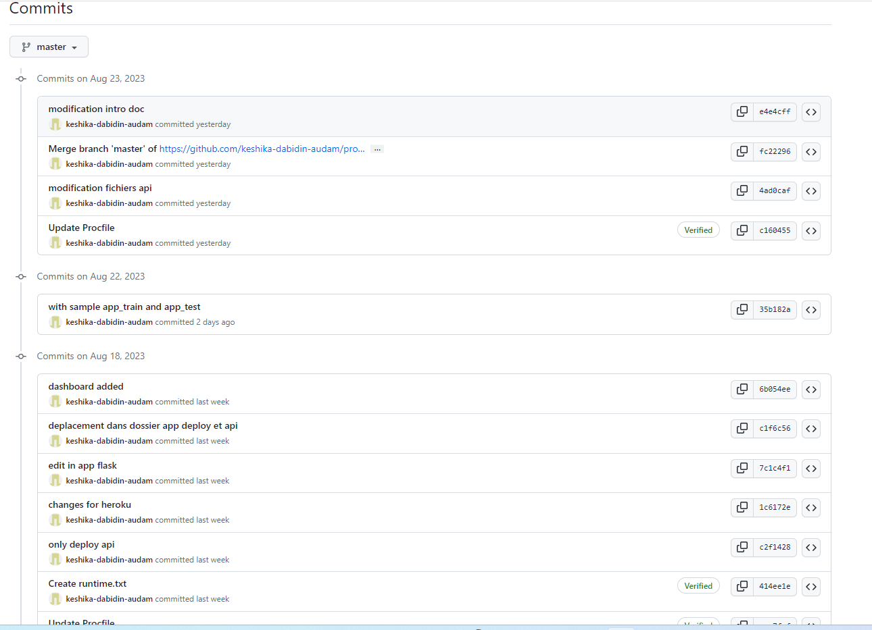
Pipeline de Déploiement APP_Deploy

Slide 22
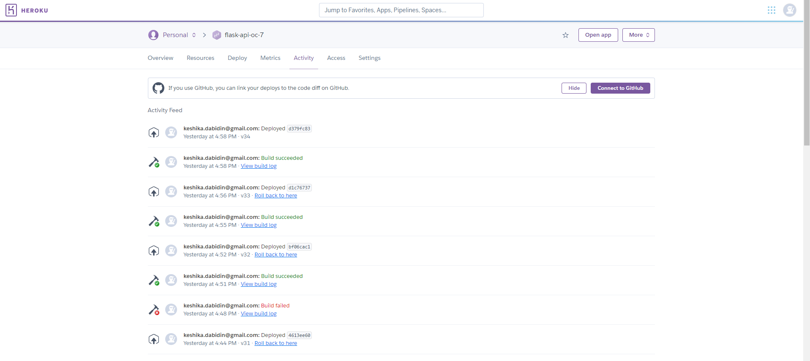
Pipeline de Déploiement APP_Deploy

Slide 23
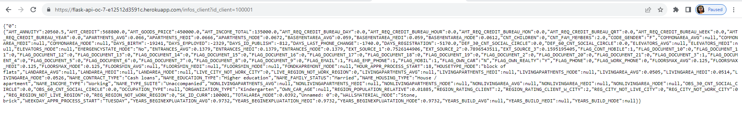
Pipeline de Déploiement APP_Deploy
Les liens de l’API et du Dashboard sont les Suivants :
API : https://flask-api-oc-7-e12512d3591c.herokuapp.com/
Pour accéder, par exemple aux informations relatives au client 100001, on écrira :
https://flask-api-oc-7-e12512d3591c.herokuapp.com/infos_client?id_client=100001

Slide 24
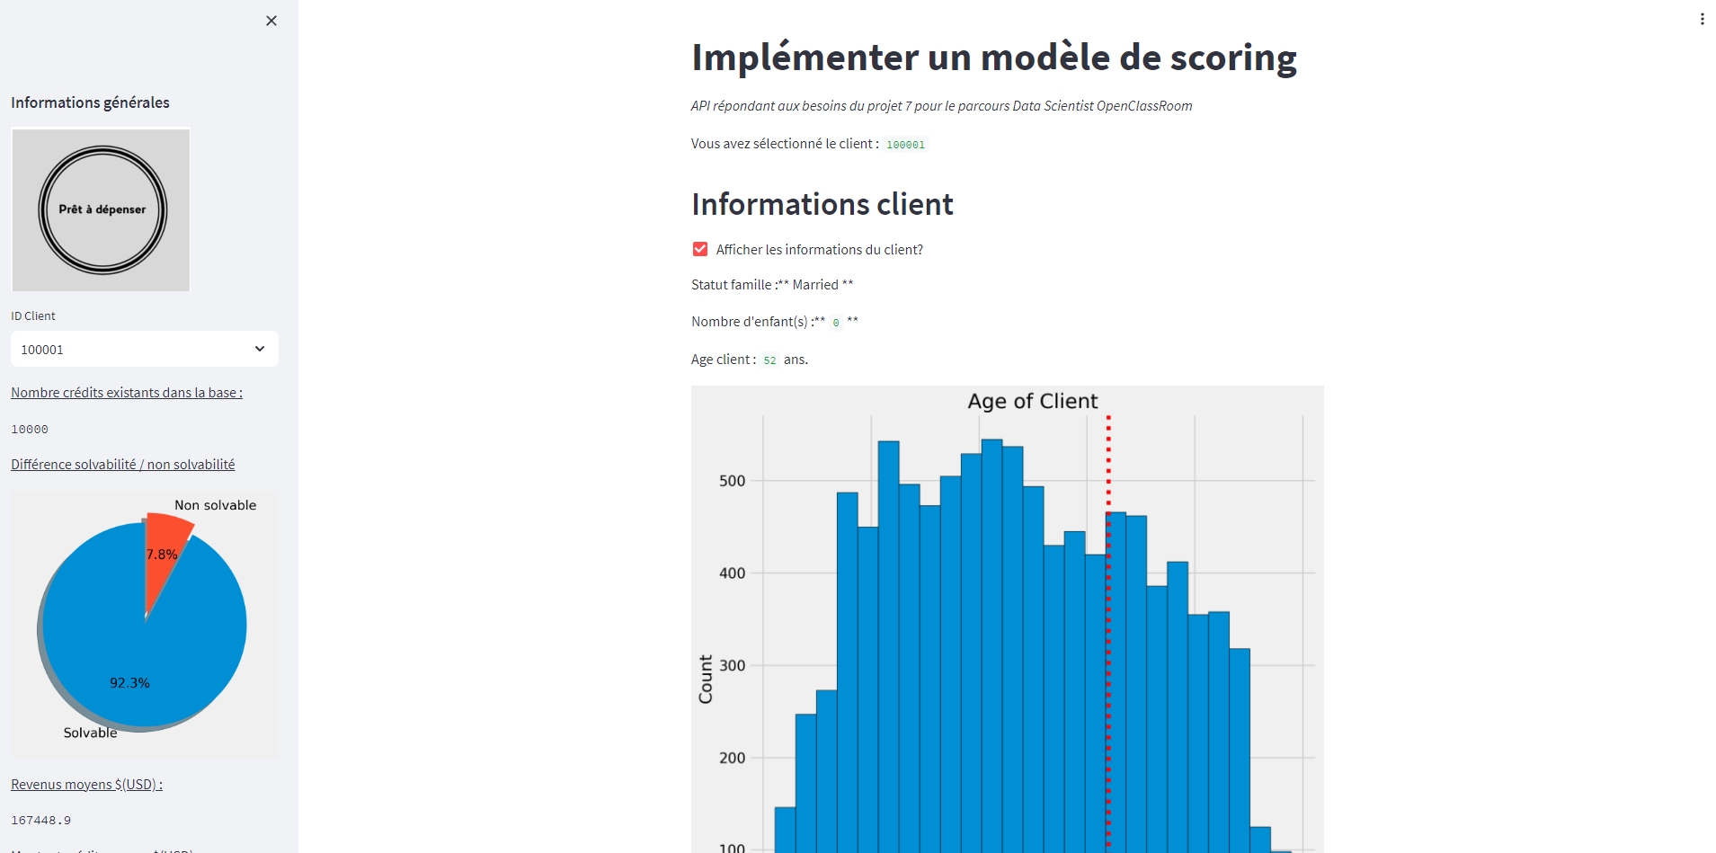
Pipeline de Déploiement APP_Deploy
2. Dashboard : https://streamlit-oc-7-5ac02169264e.herokuapp.com/

Slide 25
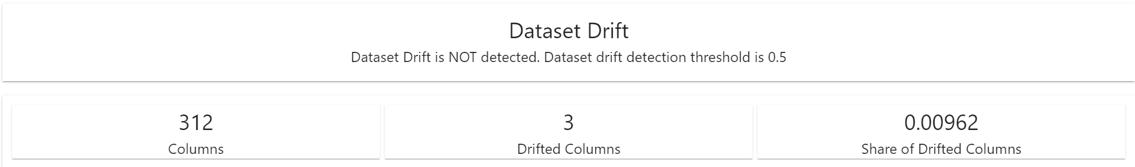
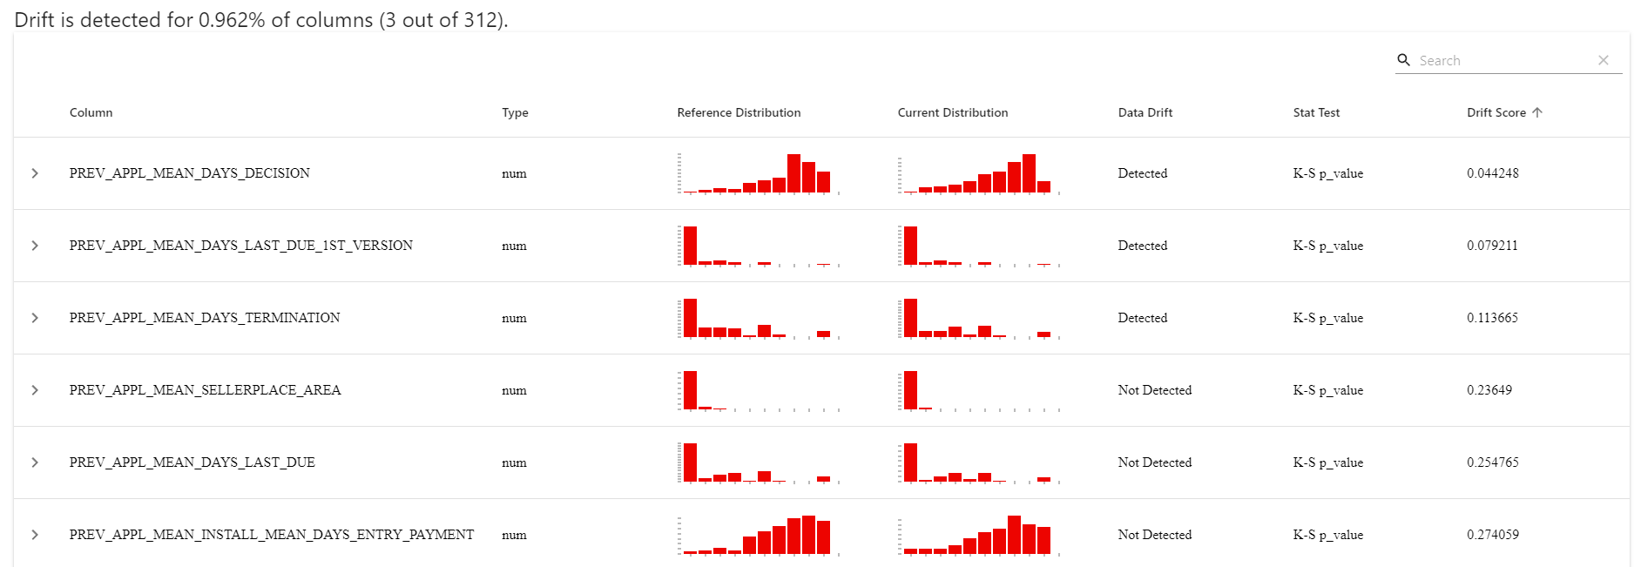
Data Drift
La distribution des données d'entrée change au fil du temps. Le rapport Data Drift permet de détecter et d’explorer les changements dans les données d’entrée.
Voici les différents rapports obtenus à partir de l’analyse du Data Drift :
Par défaut, la dérive de l'ensemble de données est détectée si au moins 50 % des entités dérivent. Il y a ici 3 colonnes qui dérivent mais le data drift n’est pas détecté.

Slide 26
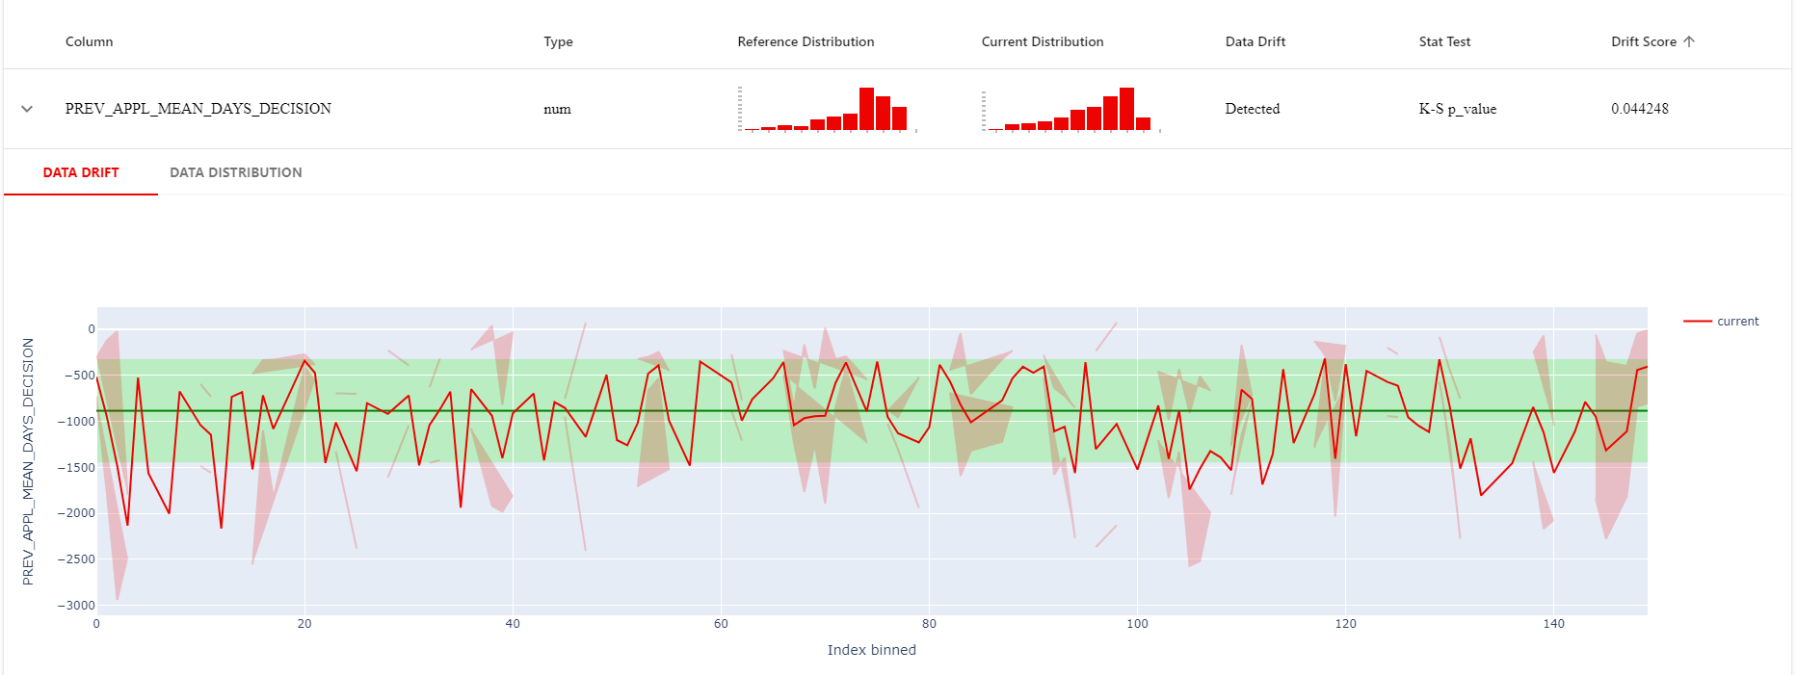
Data Drift
Pour les features numériques, on peut également explorer les valeurs dans un tracé. La ligne vert foncé représente la moyenne, comme on le voit dans l'ensemble de données de référence. La zone verte couvre un écart type par rapport à la moyenne.

Slide 27
Conclusion
- Après une baseline faite avec un algorithme simple de régression logistique, l'AUC score avait été estimé ≈ 0.72 avec rééquilibrage (SMOTE) des données. La suite de l'étude a été déroulée vers 3 algorithmes plus complexes de gradient boosting implémentés par LightGbm vs CatBoost vs XGBoost.
- Nous avons pu démontrer les performances de ces algorithmes par une sélection de features, à l'origine > 300, après RFECV 182.
- LightGbm ressort comme étant le plus rapide, le plus performant sur la métrique classique de l’AUC, il a donc été optimisé et déployé en local et sur le cloud.
Limites et Améliorations :
- La modélisation effectuée dans le cadre du projet a été effectuée sur la base d’une hypothèse forte. L’axe principal d’amélioration serait de définir plus finement la métrique d’évaluation en collaboration avec les équipes métier.
- Ajouter d’autres hyperparamètres peut également permettre d’augmenter les performances actuelles.
- L’opportunité d’améliorer la modélisation en utilisant d’autres features issues de données complémentaires fournies, ainsi qu’en créant de nouvelles features en collaboration avec les équipes métier.

Slide 28
Merci pour votre Attention.

